Slide 1

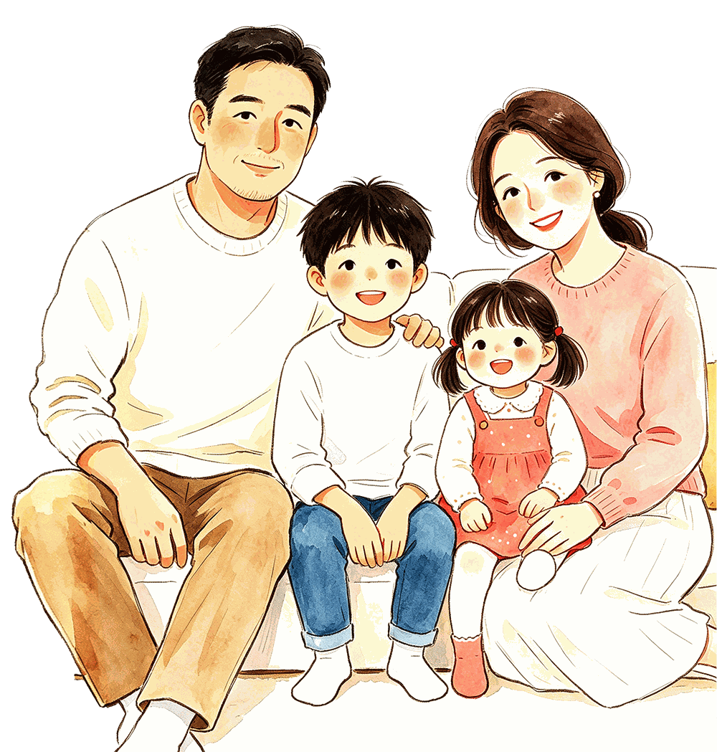
我的家人
四年级上册 · 第二单元 · 校内同步写作（写人）
四年级上册 · 第二单元
Notes:
四上第二单元《我的家人》，写人习作，2课时连排。本课示范用的姥爷来自教材习作页示例，不要换成教师自己家的亲人，避免学生模仿老师素材、局限选材。

Slide 2

01
写作指导课
创设情境 · 清点小事 · 学写法 · 素材记录卡 · 教师示范文
Notes:
第1课时·写作指导课。线索：从教材四段话里挑最想认识的一位却发现读完还是不认识他，先清点家人最近做过的事，学'先想一件事、再从事里看出人'，填选事表，读教师示范文。

Slide 3
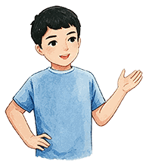
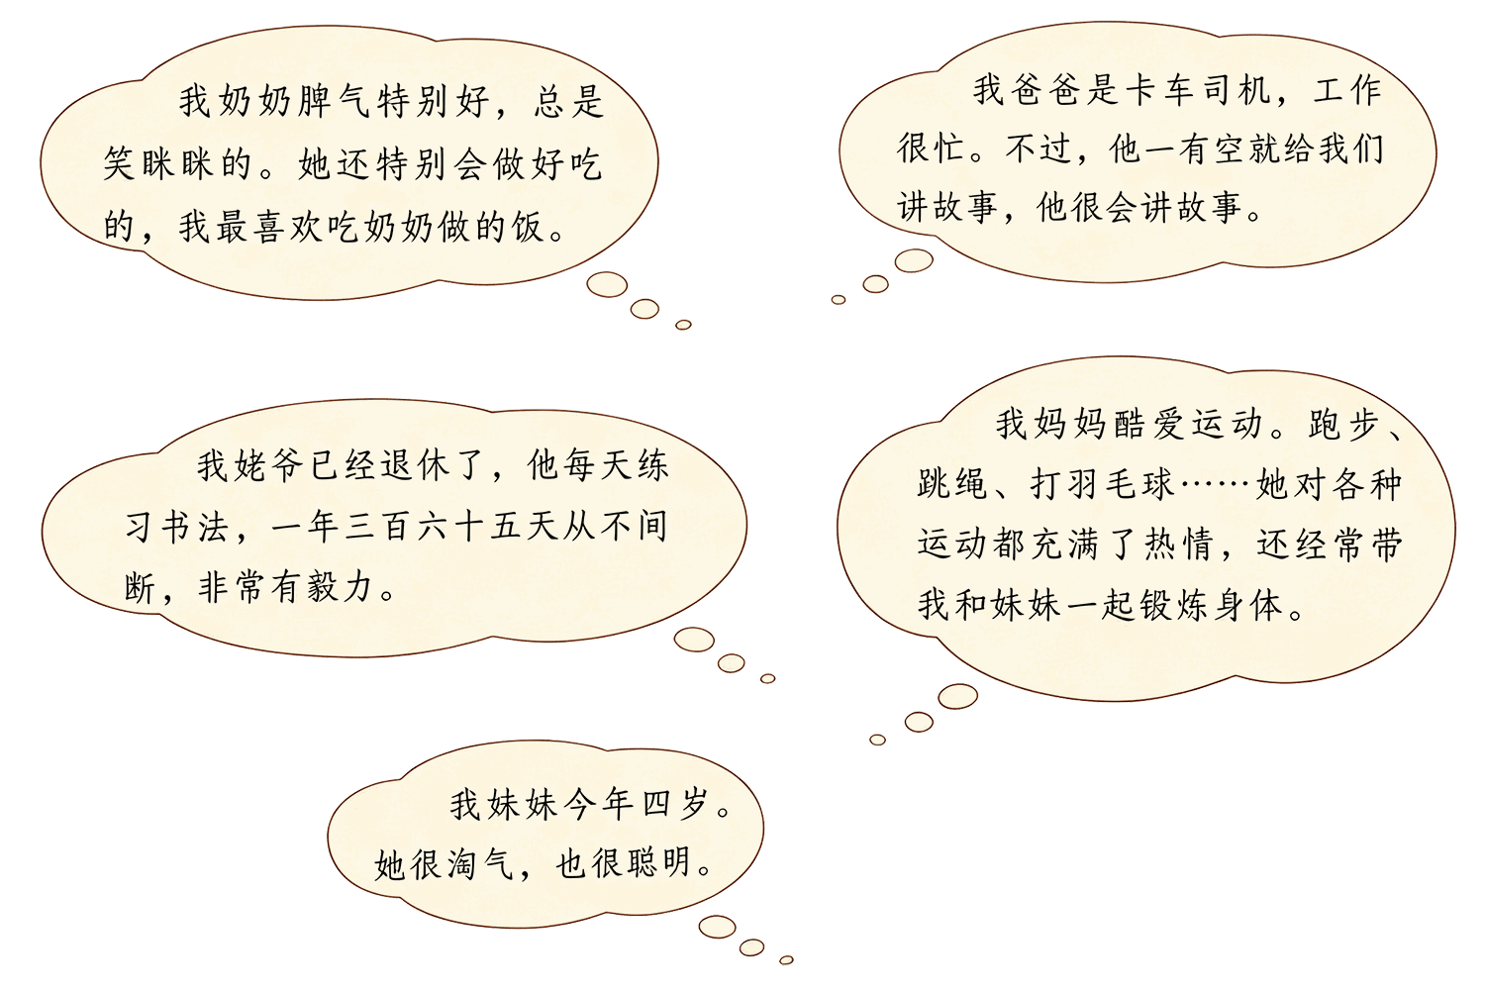

创设情境
教材中的五位家人，你最想认识哪一位？
▶会讲故事的爸爸
▶练书法的姥爷，一年三百六十五天
不间断，很了不起
▶四岁的妹妹，又淘气又聪明
说一说你选他的理由。老师和不少
同学的选择一样，最想认识那位会
讲故事的爸爸。
Notes:
投屏教材习作页的4段话，一人一句都很短。问：这4位家人，要是让你挑一位认识认识，你最想认识哪一位？说说理由。学生分享后，老师承认自己挑的也是那位会讲故事的爸爸——为下一页的追问做铺垫。

Slide 4
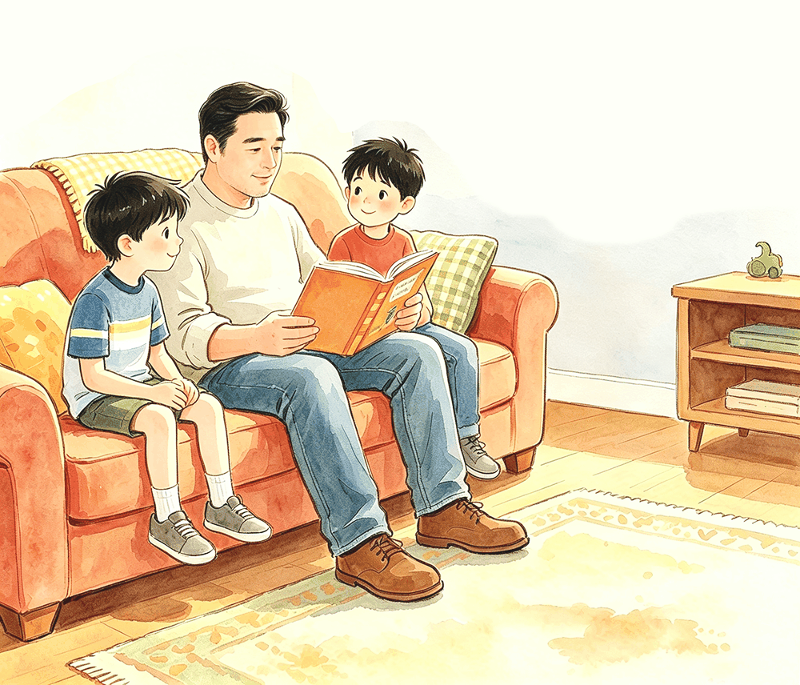
创设情境
这位爸爸，究竟是怎样讲故事的？
“他很会讲故事，一有空就讲给我和弟弟听。”
他是怎样讲的？讲的时候是什么样子？一个字也没有写
这句话读了两遍，读完仍然不认识他
意思写清楚了，可是人的真实样子却想象不出来
问题就出在这里。
Notes:
追问：这一句我读了两遍，还是没读出他到底怎么个会讲法。你们说说，他是怎么讲故事的？——没写、书上没说。对，它说了爸爸一有空就讲故事，可他怎么讲的、讲的时候什么样子，一个字也没有。所以读完，还是不认识他。

Slide 5
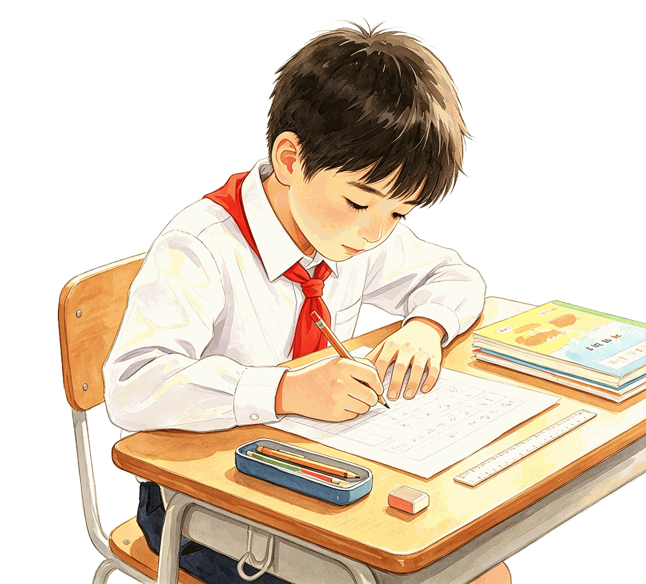

创设情境
这两节课的任务：写一篇让人“认识”他的作文
每人选一位家人，写一篇作文
让从未见过他的人读一读，读完就像认识了他。
第一位读者：你的同桌
他不认识你的家人，读完要能说出这是一位怎样的人
1
2
更重要的一位读者：带回家读给你写的这位家人听
看他是否觉得，你写的就是真实的他
写得好不好，标准只有一条：家人听完会说，这写的就是他。
Notes:
布置任务：每人挑家里一位家人，写一段话，让从来没见过他的人读完就像认识了他。两位听众：第一位是同桌，他并不认识你的家人，读完要能说说感受到这是怎样的人；第二位更重要——把习作带回家，读给你写的这位家人听，看他会不会觉得，你写的就像真实的他。

Slide 6
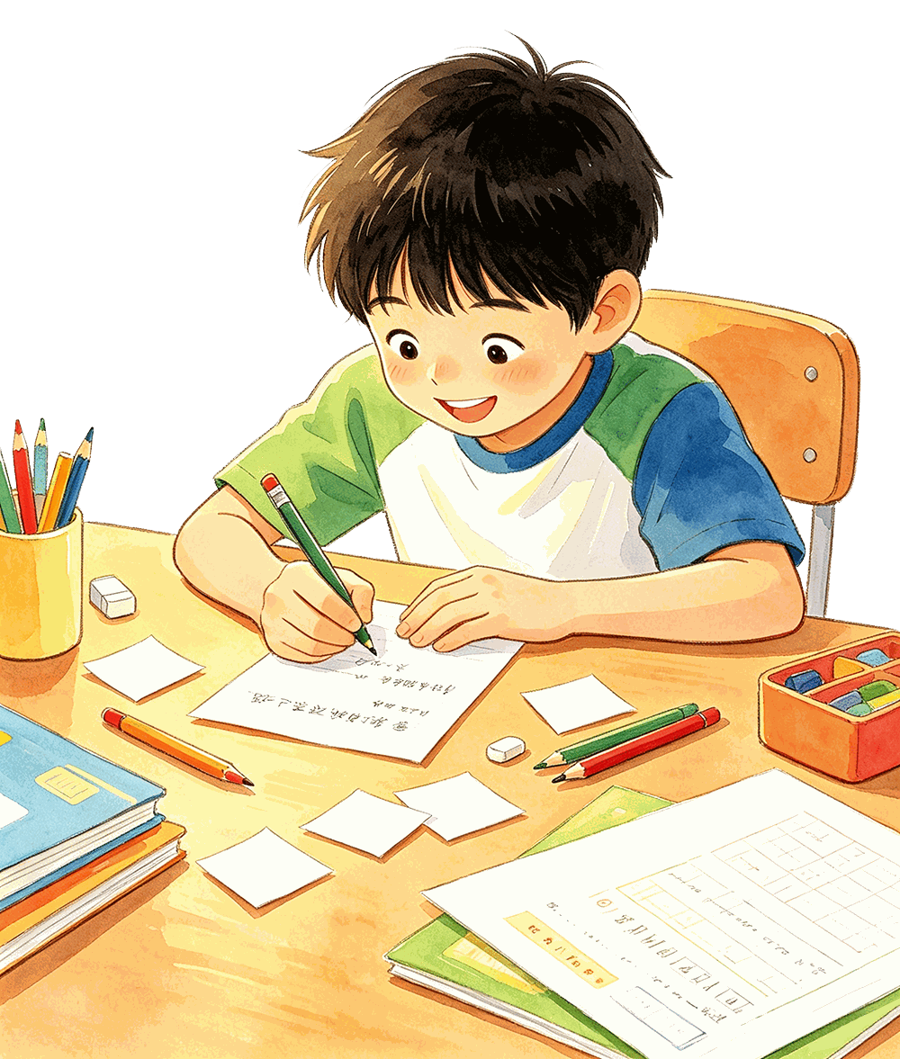


回忆生活小事
先不想特点，先回忆他最近做过哪些事
1
想一位家中的亲人，把他最近做过的事记在小纸条上
想到几件记几件
2
不必写成完整的句子，三五个关键词，自己看得懂即可
3
暂时不做挑选，想到什么记什么
只记发生的事，不写评价：
修自行车、夜里起来关窗户
他很能干
天天和家人生活在一起，他们做过的许多事，我们都看在眼里。
Notes:
发空白小纸条。先不问这位家人有什么特点，先想：他最近都做过哪些事。想到几件记几件，不用完整句子，三五个字自己看得懂就行。只记发生的事，不写评价——写'修自行车''夜里起来关窗户'这类事实，不写'他很能干'。约2分钟；只写出一件的轻声追问：上个星期天，他在家做些什么？

Slide 7
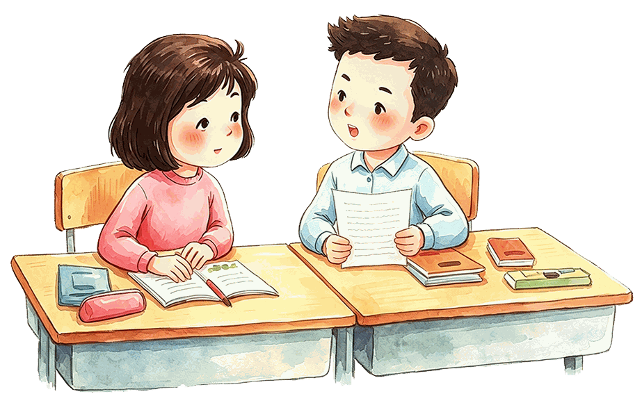
回忆生活小事
选一件事情，说给同桌听
只讲发生了什么，不评价这个人怎么样；
同桌听完不点评说得好坏，只问两个问题：
1
这件事，你是什么时候看到的？
2
当时，他说了什么话？
“爸爸修台灯一直忙到十一点”没有说辛苦，可是听完，我们已经感受到了。
Notes:
先抽3-4名学生说记了几件、简单说其中一两件。再同桌互说其中一件事：只讲发生了什么，不评价这个人好不好。同桌听完只问两个问题。卡壳的学生别问'他是个怎样的人'，换具体问题：那时候他在什么地方？手上拿着什么东西？收束：有同学说爸爸修台灯忙到十一点——他没说爸爸辛苦，可听完这件事，心里就能感受到一些东西。

Slide 8
判断对比
这两段话，哪一段更符合本次习作的要求？
第一段
第二段
我家有四口人。爸爸个子很高，站在门口能碰到门框
上沿，他在工地上开吊车，早出晚归。妈妈头发短短的，
说话嗓门大，她做的红烧肉是全家最爱吃的一道菜。妹妹
今年五岁，扎两个小辫子，一天到晚在屋里跑来跑去。还
有我，我是四年级的学生。我们一家人过得很热闹。
我家妹妹五岁。上个星期天早上我在写作业，她搬了
张小板凳坐到我旁边，把下巴搁在桌沿上看我写。看了一
会儿，她伸手把我的橡皮拿走了，说：“哥哥你写错了我
帮你擦。”我说我没写错。她想了想，又把橡皮放回来，
小声说：“那你写错了再叫我。”然后一直坐在那儿等着，
等到我写完。
① 第一段介绍了四个人，外貌、工作都写到了，但是从头到尾，一件完整的事例都没有。
② 第二段只写妹妹一个人，完整记下了拿橡皮这一件小事。教材要求的“事例”，就是实实在在发生过的一件事。
③ 写一位或几位家人都可以：重点详写一位，其余简要介绍即可，不必每人都详细写一件事。
Notes:
投屏两段介绍家人的文字，教师朗读，学生判断哪一段更符合习作要求。预期有学生选第一段：四个人都写到了、门框吊车小辫子都有画面。先承认这些确实写出来了，再回到习作要求：结合具体事例写出家人的特点——数一数，第一段完整写了哪一件事？一件也没有。第二段只写妹妹一人，完整记录拿橡皮这件小事。不是第一段写得不好，是它没落实'写事例'的要求。

Slide 9
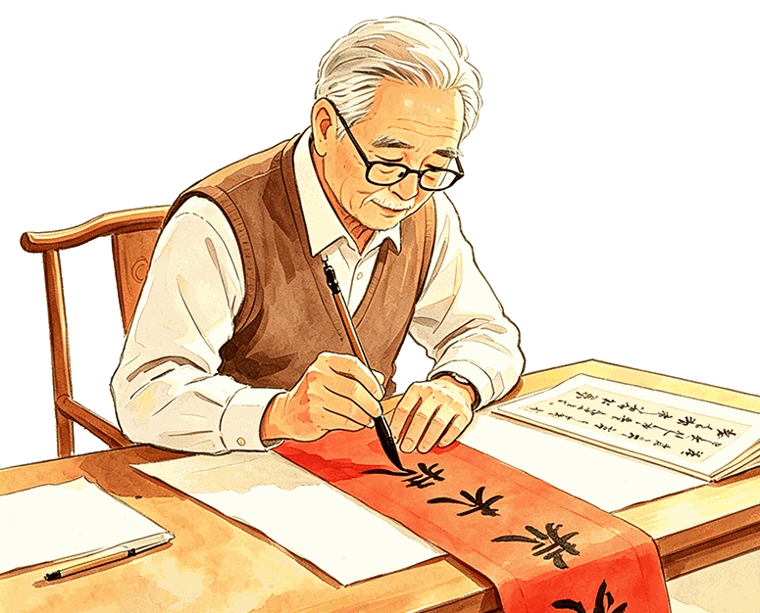
学写法
老师给这位姥爷补上一件事
“姥爷已经退休了，每天练习书法，一年三百六十五天从不间断。”意思很清楚，可是姥爷真实的样子，仍然想象不出来。
去年腊月，姥爷答应给楼下几户人家写春联。那天下午他把八仙桌搬到窗底下，红纸裁成一条一条铺开，砚台
压在最边上那张纸角上。写第一副的时候，“福”字最后那一笔他收得很慢，笔尖在纸上顿了一下才提起来。写完
一副，他直起腰，捏着红纸的两个角，轻轻放到旁边的椅子上晾着，然后接着写第二副。那天下午他一直写到天黑。
听完这段话，你觉得这是一位怎样的姥爷？
做事很认真
答应别人的事就会坚持做完
一直写到天黑，特别有耐心。
这段话没有写“姥爷很认真、很有耐心”，大家却都自己读出来了。
Notes:
回看教材那位姥爷的原句：意思清楚，可还是想象不出姥爷真实的样子。老师当场给这句话补上一件真实发生的小事，朗读给学生听。听完问：你觉得这是一位怎样的姥爷？——做事很认真／答应别人的事就会坚持做完／特别有耐心。点破：这段话里并没有写'姥爷很认真、很有耐心'，可大家都读出来了。

Slide 10
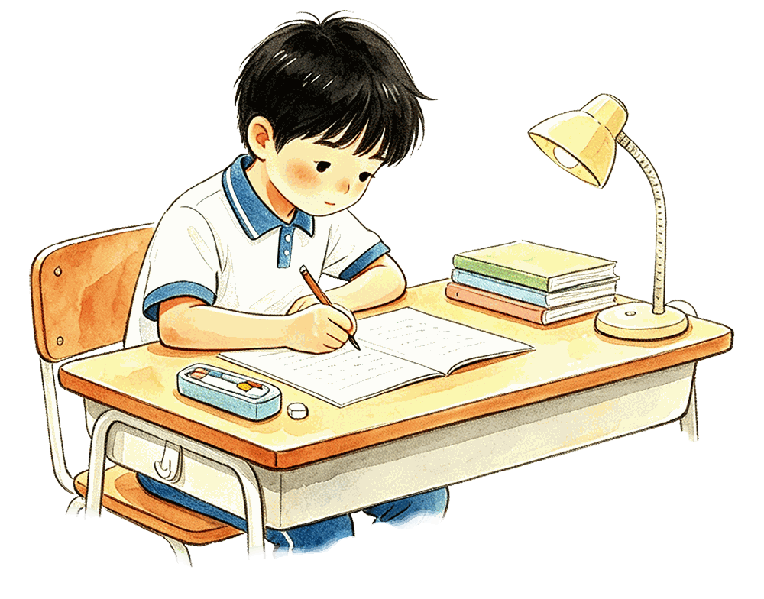
学写法
今天的写作思路：倒过来写
平时习惯先定特点、再找事证明；今天倒过来：先回忆一件真实发生的事，把它写具体，让读者自己体会人物的特点
两种写法都可以，也可以开头直接点明特点，比如第一句就写“我姥爷很有毅力”，读者一读就能抓住重点，后面再用一件具体的事支撑这个特点
少用“他很好”“他很能干”这类笼统的评价，几乎所有家人都适用，读者分不清写的是谁
先写事 再见人
事情写具体了，这个人是什么样子，读者自己就能读出来。
Notes:
点破思路：平时很多同学习惯先定特点、再找事来证明；今天换个思路——先回忆一件真实发生的事，把事写具体，读的人自然感受到特点。两种写法哪种好？都可以，也可以结合：开头直接说特点，后面用一件事把它支撑起来，自由选择。提醒：'他很好''他很能干'谁家都能套，读者分不清写的是谁——不是不能写，只要事例够具体也能写好。

Slide 11




学写法
记了这么多事，选哪一件？
方法一：选不容易与人重复的
方法二：选脑海中还有画面的
“妈妈每天给我做饭”
不少同学家里都有这件事
合上小纸条回忆
他站在哪里、手里拿着什么、说了什么话
姥爷帮邻居写春联
这是他家独有的经历
画面越清晰，这件事就越好写
也是你印象最深的事
两种方法任选其一，选出那件带自家独有细节、你印象最深的事。
Notes:
小纸条上记了三四件甚至更多的小事，不用全写，要筛选。方法一：挑不容易撞题材的——'妈妈每天给我做饭'不少同学家里都有；姥爷帮邻居写春联，就是他家独有的经历。方法二：合上小纸条回忆，哪一件事现在脑海里还能浮现画面——他站在哪里、手上拿着什么、说了什么话；画面越清晰越好写，也是印象最深的。两个方法任选其一。

Slide 12
素材记录卡
素材记录卡
老师以教材中的姥爷为例，提前填好了一份，看一看素材是怎样梳理的
项目
我的关键词
我写家里哪一位
姥爷
想起来的事（几件都可以）
写春联、教我握笔、早上练字
挑中的是哪一件
写春联
挑它的理由
这件事是我们家独有的经历
这件事里，他做了什么具体动作
搬桌、裁纸、压好红纸、按膝盖
这件事里，他说了什么话
“再写两副，人家等着贴”
最后回来填：他是个什么样的人
（先空着，等前面都填完再回头填）
为什么不选“早上练字”？很多老人都会，写春联是他家独有的。
Notes:
投屏教师提前填好的示范表，暂不发空白小纸条。问：第二栏想到三件事，最后选了写春联——为什么放弃'早上练字'？（很多老人都会早上练字，写春联只有他家才有。）第五、六栏写的都是实实在在的动作和原话，没有夸赞的词。最下面一栏先空着，等前面都填完再回头填。

Slide 13
素材记录卡
现在轮到你了：填写自己的素材记录卡
1
每栏只写三五个关键词，自己看得懂即可，不必写成完整长句
2
家人当时说的那句话，尽量按原话记录
3
最后一栏先不填，等前面全部填完再回头填
“做了什么”一栏：写他手上正在做的动作，不写“很认真”“很辛苦”这类空泛的评价。
填不下去时想一想：上个星期天，他在家做了些什么？
Notes:
发空白小纸条，学生填写约4分钟。巡视要点：①第二栏只写了一件事的，轻声问'上个星期他在家还做过什么'；②第五栏填了'很认真''很辛苦'这类评价词的，提醒'这里写下他手上正在做的动作就可以'；③挑事理由空着的，把他写的几件事念一遍，引导想'哪一件带咱们家独有的小细节'。

Slide 14

素材记录卡
说一说：你选定了哪一件事？
我选爸爸修台灯，一直修到十一点。
我写奶奶找老花镜，找了半天，眼镜其实就戴在她头上。
我打算写妈妈做饭，她每天都会做饭。
这件事，很多同学家里都有
再回忆一下：妈妈做饭，有没有哪一次和平时不一样？“有一回停电，她打着手电炒菜”“我生日那天，她天
还没亮就起床炖汤”，这样的事就适合写。
现在填写最后一栏：能顺利填好，就说明这件事例选对了。
Notes:
请三位同学分享选中了哪件事、为什么挑它，其余同学听：这件事是不是带着他家独有的细节。'妈妈每天做饭'很多家都有——追问：有没有哪一次和平时不太一样？（停电打手电炒菜、生日天没亮起来炖汤。）带特殊小细节的事就适合做素材。最后请大家填表格最下面一栏：想用哪个词或短句评价这位家人。能顺利填上，说明挑的事例是合适的。

Slide 15
教师示范文
那张表格，变成了完整的片段
我姥爷是那种说到做到的人，答应别人的事就一定会做好。
去年腊月，楼下几户人家托姥爷写春联，他一口应下来。那天下午，他把八仙桌从里屋搬到窗底下，红纸裁成一条
一条铺开，砚台压在最边上那张纸角上。姥爷写字的时候不许人说话，我就搬了个小板凳坐在旁边看。
写第一副的时候，“福”字最后那一笔他收得很慢，笔尖在纸上顿了一下，才慢慢提起来。写完一副，他就直起腰，
捏着红纸的两个角，轻轻放到旁边的椅子上晾着。
我在边上数着，一副，两副。屋里静得很，只听见笔尖擦过红纸的沙沙声。写到第三副，他忽然停下笔，把毛笔搁
在砚台边上，两只手在膝盖上按了按。我这才看见，他的手在抖。
我说：“姥爷，你歇会儿吧，明天再写。”
他没抬头，把笔又拿起来，说：“再写两副，人家等着贴。”
结果那天下午他一直写到天黑，直到屋里暗下来他才开了灯。只见桌上、椅子上、地上，摊满了晾着的红纸，一共
十七副春联。姥爷把手在裤子上擦了擦，说了句：“终于写完了。”
我姥爷平时话不多，一年到头就在那张八仙桌上写字。可那天下午我真切感受到，姥爷真是一个说到做到的人。
■ 看得见的动作
■ 他说的原话
■ 具体的数字
Notes:
老师的表格也梳理完了，最后一栏填的是'说到做到'。现在依据这张表，把素材扩写成完整片段。朗读全文，学生边看边想：表格里的关键词，是怎样变成作文段落的。标色：动作红、原话蓝、具体数字绿——与后面的句子作用表同色呼应。

Slide 16
读样稿
开头有两种写法，都可以
开头一：先写特点，再接事件
开头二：不说特点，直接写画面
“我姥爷是一个说到做到的人。去年腊月，楼下
邻居来找姥爷写春联。”读者一读就抓住重点。
“去年腊月的一个下午，姥爷把八仙桌搬到窗下，
准备帮邻居写春联。”让读者自己感受这个人。
选第二种的同学：先把特点句记在小纸条或素材记录卡上，全部写完再决定：移到开头，或者删去不用，完全
靠事情让读者读懂这个人。
现在只是构思，先不动笔，第二课时写作时再落实。
Notes:
问：开头第一句写的是什么？——点明姥爷说到做到。这是两种写法结合：先一句话概括，再用一整件事印证。也可以不点特点、直接从场景写起。把两种开头理一理（见屏）。第二种写法，把特点句记在草稿或选事表上，全写完再决定：挪到开头，或干脆不用。这是构思层面的处理，第二课时动笔时再落实。

Slide 17
读样稿
再细读，思考两个问题
问题① 中间这一大段，写了几件事？
问题② 哪一处细节看出姥爷吃力？
▶只有一件，从头到尾围绕“写春联”展开
▶两只手在膝盖上按了按、他的手在抖
▶选出来的这一件事，足够写一大段
不必勉强再写第二件
▶没有写一句“姥爷很累”
读者自己体会到了
“再写两副，人家等着贴。”如果改成“姥爷说他要坚持写完”，读起来还一样吗？
味道就不一样了。写作文，要尽量还原家人当时说的原话。
Notes:
问：中间这么长一大段，写了几件事？——就一件，从头到尾围绕写春联展开。选好的那一件事，就足够写一大段，不用硬凑第二件。再问：哪处细节让你感受到姥爷吃力？——按膝盖、手在抖。没有写'姥爷很累''姥爷十分辛苦'，读者自然体会到。关键的那句话：'再写两副，人家等着贴。'换成'姥爷说他要坚持写完'，味道就没了——要还原人物当时真实说出口的话。

Slide 18
旁批表
每一句话，作用是什么
示范文里的句子
这一句在做什么
我姥爷是那种说到做到的人
开头直接点明人物特点
把八仙桌从里屋搬到窗底下，红纸裁成一条一条铺开
交代事情开端，写他在做什么
“福”字最后那一笔他收得很慢
细致刻画动作，写得慢、写得细
我这才看见，他的手在抖
不说累，靠动作传递感受
“再写两副，人家等着贴。”
记录人物当时的原话
一共十七副
用具体数字，代替模糊的“写了很多”
不必全部用上，优先做到两点：写清他做了什么动作，记下他说过的话。
Notes:
把刚刚找到的关键句整理出来，看每句话在做什么。颜色与示范文标色一一对应。收束：待会儿动笔，不需要把技巧全部用上，优先做到两点——写清人物做了什么动作，记下他说过的话。这两点落实好，笔下的家人形象就立起来了。第1课时到此结束，课间休息。

Slide 19
02
当堂写作与评改课
写下开头 · 自由写作 · 追问补写 · 对照修改 · 读给家人听
Notes:
课间休息回来进入第2课时。把上节课的选事表拿出来放在稿纸旁边，先写开头，再自由写作，然后交流评改。

Slide 20
写下开头
素材记录卡放在旁边，先只写开头
看表格最后一栏。想放在开头的，空两格扩写成一句
“我姥爷是一个说到做到的人。”想直接写场景的，把它写在稿纸最下方备用，写完再决定
是否使用。
特点句
只交代这件事在什么时间、什么场景下开始
“去年腊月的一个下午，姥爷把八仙桌搬到窗底下。”写到这里，先停笔。
写开篇
表格里的动作和对话先不抄
写春联、手发抖、说话这些内容，留到后面写经过时再用。
先不抄
遇到不会写的字，先空着或画小圆圈，全部写完再补，不要停下来查字典而打断思路。
开头写好后，顺着往下把整件事写完整即可。
Notes:
选事表放稿纸旁边。注意：先不抄表格里的动作和对话，留到写经过时再用。第一步写特点句：想放开头就空两格扩成一句（我姥爷是一个说到做到的人／我妹妹是个爱管事的小孩）；想直接写场景的，把特点句抄在稿纸最下方备用。第二步写事情开篇：只交代这件事在什么时间、什么场景下开始，写到这里先停——中间的动作、对话、结果都先不写。巡视时发现过早把表格内容全写出来的，轻声提醒：这部分留到后面写经过。

Slide 21

自由写作
顺着开头，把整件事写完整
1
2
写经过时查看素材记录卡，把记下的动作、
他当时说的话、他的神态等补充到作文中
把事情的经过、结局，以及你当时的想法
都写进去
写完开头写不下去了？想一想：那件事后来怎么样了，他最后做完了吗？
不会写的字先空着或画小圆圈，不要停下来。
⏱ 约20分钟
Notes:
约20分钟，教师全程不纠错、不打断，只做正向巡视。分类指导：写完开头卡住的，把他写的几行念给他听'这就是开头，你已经写出来了'，再问'那件事后来怎么样了，他最后做完没有'；通篇只会写'他很好、他很能干'的，手指选事表动作那一栏，一次只提示补一个动作；写得顺的不打断，点头示意；写三五行就说写完的，先肯定大体经过交代清楚了，再追问一处细节：'他说那句话的时候，人是站着还是坐着？'学生问能不能写两个人：可以，详写一位、其他人简单几句。

Slide 22
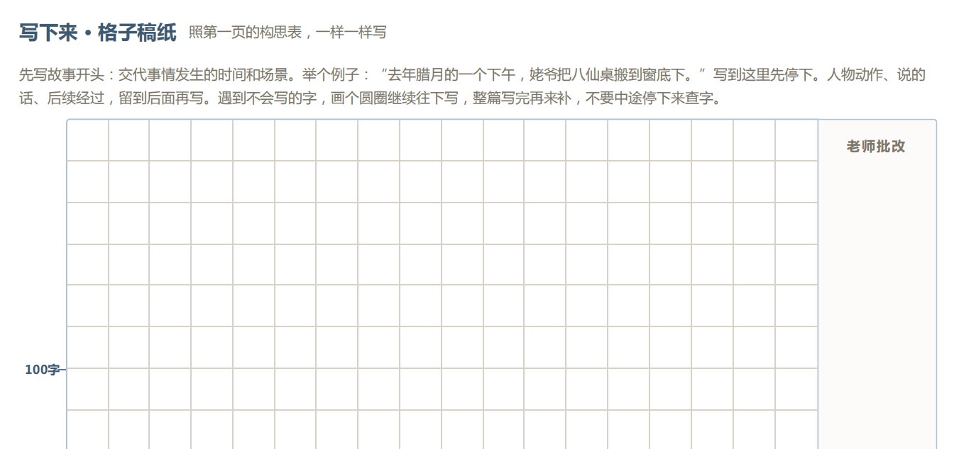
自由写作
⏱ 约20分钟
Notes:
约20分钟，教师全程不纠错、不打断，只做正向巡视。分类指导：写完开头卡住的，把他写的几行念给他听'这就是开头，你已经写出来了'，再问'那件事后来怎么样了，他最后做完没有'；通篇只会写'他很好、他很能干'的，手指选事表动作那一栏，一次只提示补一个动作；写得顺的不打断，点头示意；写三五行就说写完的，先肯定大体经过交代清楚了，再追问一处细节：'他说那句话的时候，人是站着还是坐着？'学生问能不能写两个人：可以，详写一位、其他人简单几句。

Slide 23
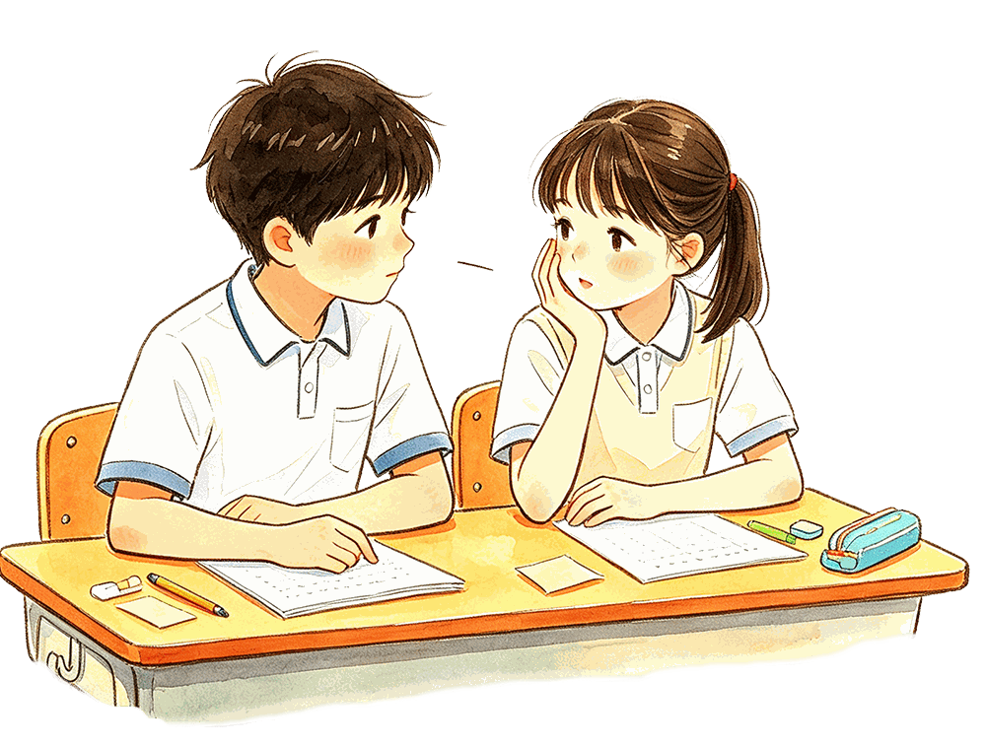
交流评议
读给同桌听，他只提一个问题
轮流朗读自己的习作，听的人不评价好坏，只提一个还想了解的问题
例如：“他修台灯修到十一点，最后修好了吗？”“奶奶找到老花镜的时候，说了什么？”
被问的同学当场作答。如果你知道答案，作文里却
没有写，就直接补进习作，这往往就是你漏掉的细节
再请两位同学读给全班听，听的同学同样提一个问题
如果提不出问题，可以想一想“最后修好了吗？
做完这件事之后又发生了什么？”
很多细节藏在脑海中，经过提问，就能挖掘出来。
Notes:
停笔，不管写没写完都来读一读。同桌互念约6分钟：轮流朗读，听的人只做一件事——提一个自己还想了解的问题，比如'他修台灯修到十一点，最后修好了没有''奶奶找到老花镜的时候说了什么'。被问的当场回答；心里知道、作文里没写的，直接补到习作上——这往往就是漏掉的细节。再请两位读给全班，各请一名同学提问，教师就补充的细节做简要点评。听众只会说'写得很好'提不出问题的，引导：读完这一段，你最想了解哪个地方？

Slide 24
修改收束
对照四条标准，自主修改
检查要点
自查提示
有没有一件完整的小事
写清家人的一件真实小事，不是一笔带过
有没有写出他的样子
这件事里有他的动作，也有他说的那句话
选材是不是自家独有的
事例贴合自家生活，有专属小细节
能不能认出这个人
把开头那句话盖住，只读事情也能看出人物特点
缺哪一条补哪一条。用修改符号，多余的圈掉，遗漏的写在行间空白处，不必整篇重抄。写了多位家人的，重点检查
详写的那一段。
第三条达不到？给这件事加一处自家独有的小细节：一句原话，或一个特别的小动作。
Notes:
自主修改约5分钟。写了多位家人的，重点检查详写那一段，简略部分不用套这四条。缺哪一条补哪一条：用修改符号，多余的圈掉，遗漏的写在行间空白处，不用整篇重抄。学生说'第三条达不到、这件事很多人家都有'：不用推翻重写，在事里加一处自家独有的小细节——一句原话，或一个特别的小动作，内容就不一样了。

Slide 25
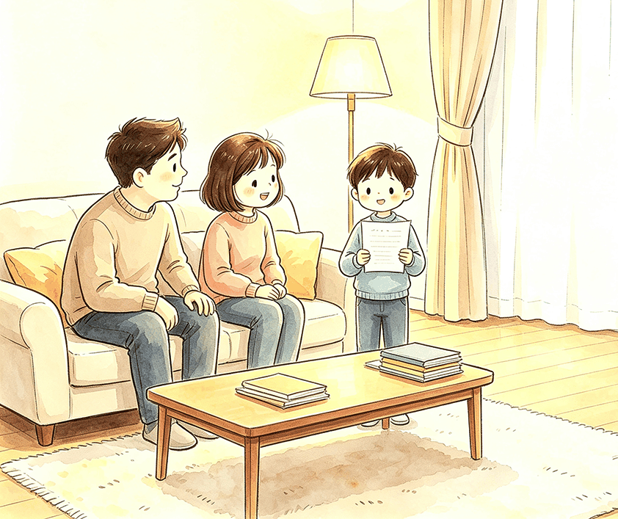
修改收束
改完再读一遍，听的人只说“他是个怎样的人”
1
这一轮同桌不再提问
听完只说：你笔下的这位家人，是个怎样的人
2
对照素材记录卡最后一栏
大致吻合，就说明“我没告诉他，他自己看出来了”
3
课后小任务：带回家，读给你写的那位家人听
听一听他怎么说
同桌读出的特点与素材记录卡填写的不一致，也不算失败
问一问同桌“你是从哪句话读出来的”，多半是缺少关键动作或原话，补上再读一遍。
家人的评价和同桌的感受可能不一样，因为那是当事人切身的感受，反馈不同是正常的。
Notes:
改完再读给同桌听一遍：这一轮不提问题，听完只说一句——你笔下的这位家人，是一个怎样的人。作者对照选事表最后一栏：大致吻合，就说明你靠事件让读者自己读懂了这个人；对不上也不算失败，问问同桌'你是从哪句话读出来的'，多半是缺了关键动作或原话，补上再读。课后小任务：回家读给你写的那位家人听——他的评价和同桌往往不一样，因为那是当事人自己的感受。

Slide 26
THE END
写家人，先想一件他真正做过的事，写清动作、记下原话，家人听完会说：这写的就是他。
下一次再见
Notes:
收束：写家人，先想一件他真做过的事——写清动作、记下原话，家里人听完会说：这写的可不就是他。

